Slide 1
Реализация компетентностного подхода в обучении школьников математике.
“Не для школы - для жизни учимся”.

Slide 2
Уровни математической компетенции:
Уровень Уровень Уровень
воспроизведения установления рассуждений
связей

Slide 3
Целостно – смысловая компетенция.
Общекультурная компетенция.
Учебно – познавательная компетенция.
Информационная компетенция.
Коммуникативная компетенция.
Социально – трудовая компетенция.
Компетенция личного самосовершенствования.

Slide 4
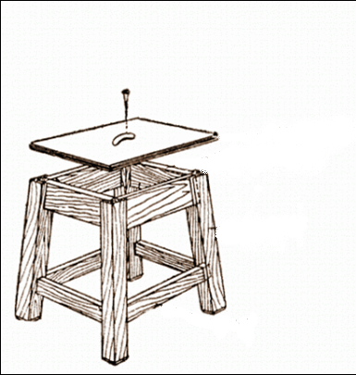
Задача:
Крышка сиденья на табуретке имеет форму квадрата
со стороной 34 см 8 мм. Сколько таких сидений
можно вырезать из фанеры, имеющей форму
квадрата со стороной 1 м 50 см, если на пропил идёт
2мм.

Slide 5
Математический словарь.
Математический диктант.
Написание сказок.
Решение текстовых задач с пропущенными числами в условии.

Slide 6
Нестандартные задачи.
Проблемный способ изложения новой темы.
Тестовые работы.
Создание презентаций.
Интегрированные уроки.
Игровые моменты.

Slide 7
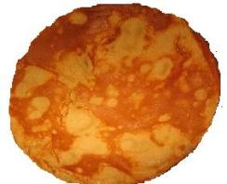
«Кто больше блинов съест»
2
3
1
34,584
33,4+1,184
10,65
7,5+3,15
0,378 + 22, 7
23,078
4
5 - 0,986
4,014
5,985
5+0,985
5
8
413,1-131,8
281,3
91,2 - 3,5782
11,66
87,6218
12,1-0,44
6
7

Slide 8
Решение расчётных задач на движение, стоимость.
Использование толкового словаря.
Уроки – семинары и уроки - конференции.

Slide 9
Диспуты . Групповая и парная работа.

Slide 10
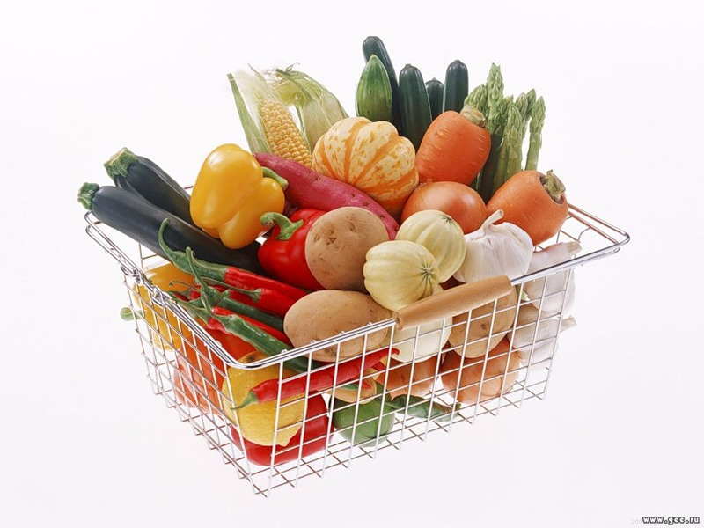
Тесты по усовершенствованию устного счёта.
Контрольные работы.
Задачи социально – трудового характера.
Задача:
В урожайное время года(осенью) цены на овощи
понизились в среднем на 50%, а к зиме они
повысились на 10% по сравнению с прошлогодними
ценами. На сколько % подорожали овощи по
сравнению с осенью?

Slide 11
Решение задач с “лишними” данными.

Slide 12
Компетентностный подход
предполагает освоение
учащимися различного рода
умений, позволяющих
им в будущем действовать
эффективно в ситуациях
профессиональной и
общественной жизни.

